Slide 1


PRESENTACIÓN DE LOS FINALISTAS DE LA HACKATÓ Y LA DATATÓ
Datato2025_Equipo1_Reto3 Grupo 1

Slide 2


RETO 3
Motivación y análisis previa
La motivación ha sido desarrollar un proyecto de anàlisis de datos en poco tiempo.
Los puntós débiles eran no conocerse previamente y tenir que decidir ràpidament qué reto realizar.
Impacto esperado
Hemos desarrollado un proyecto muy visual para facilitar el uso por parte de los usarioss.
Solución propuesta
Se ha usado la herramienta Power BI por la escasez de tiempo y por su flexibilidad y capacidades de visualización.

Slide 3
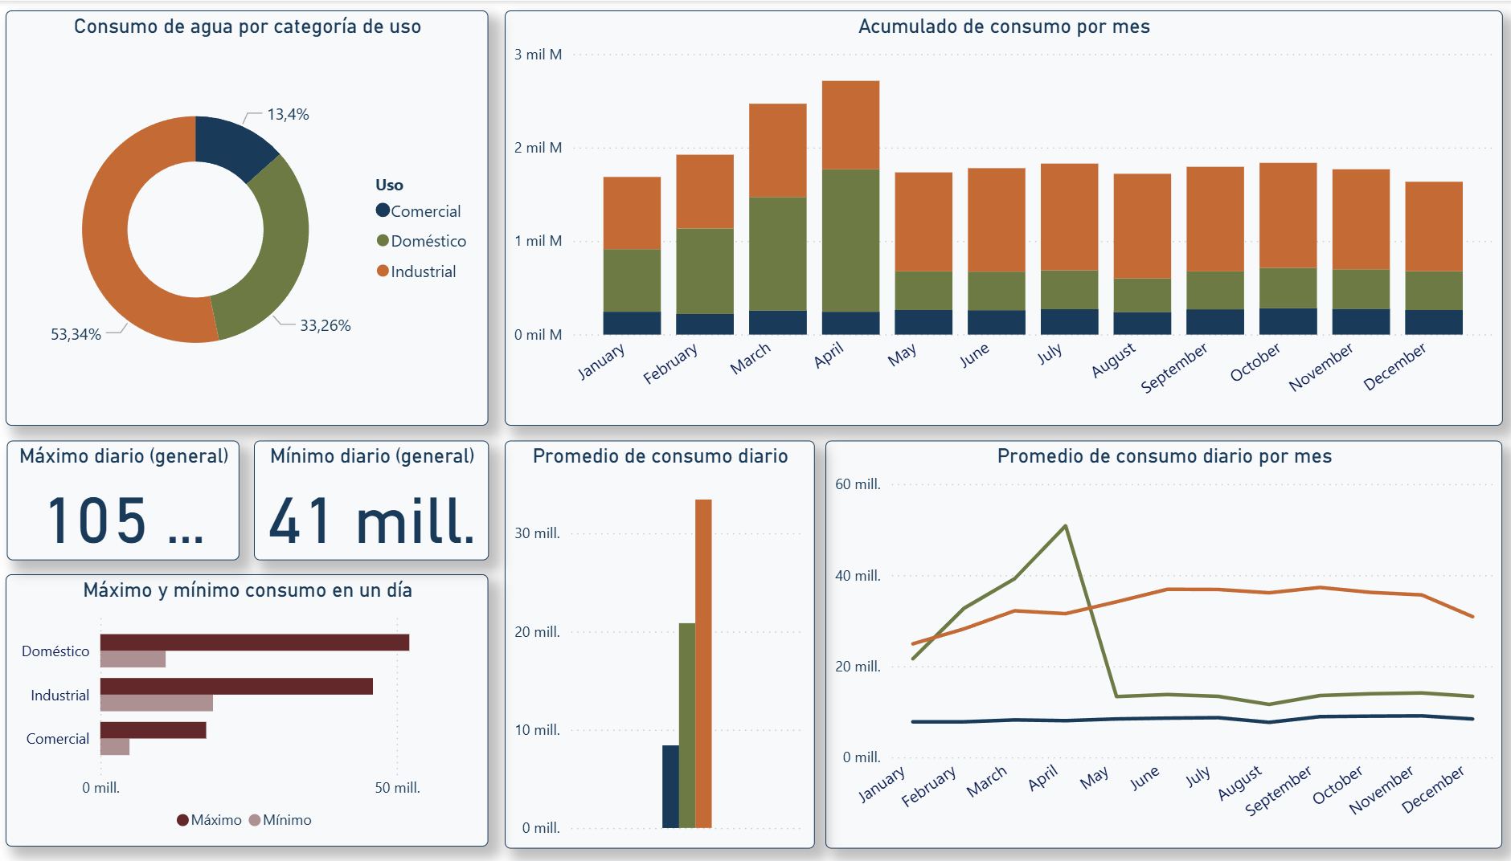
Resultado análisis I

Slide 4
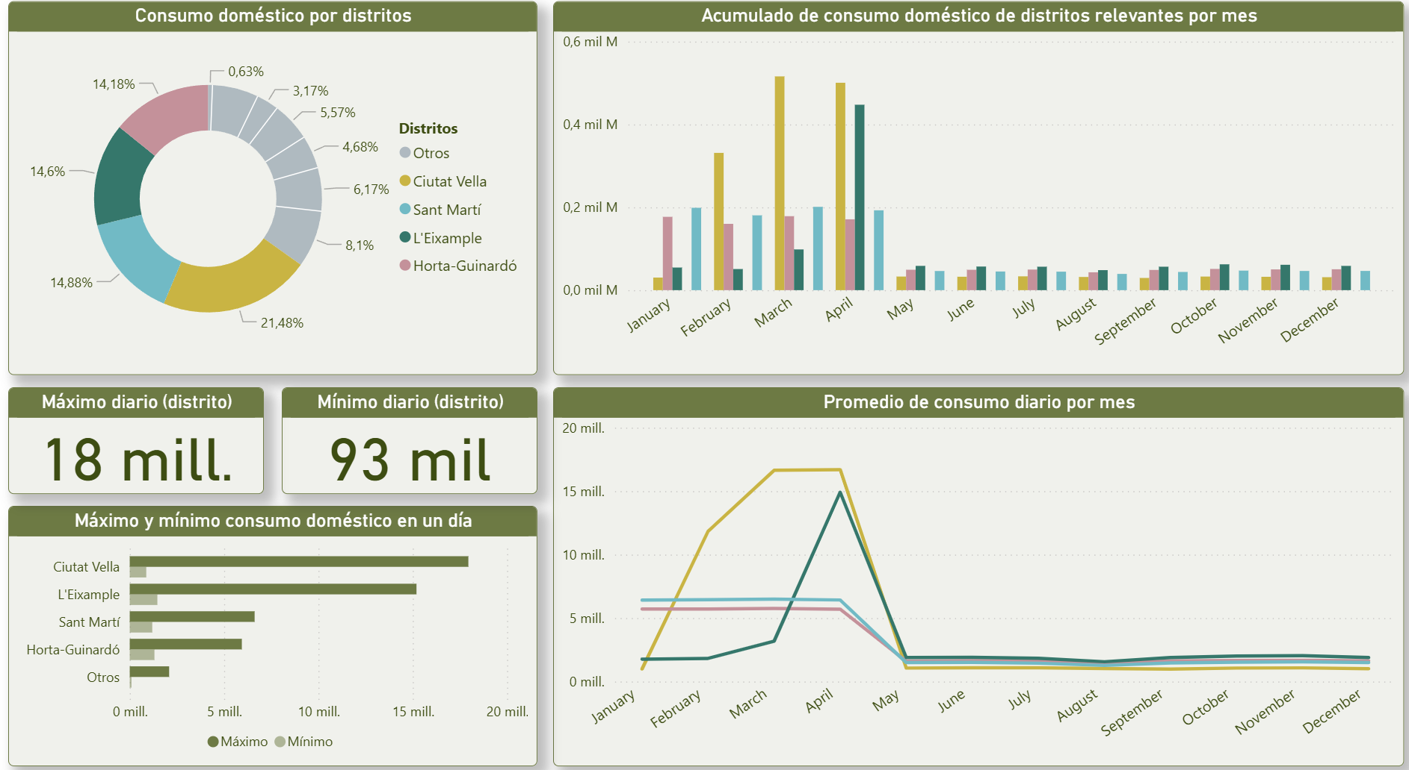
Resultado análisis II

Slide 5
Conclusiones análisis
Conclusiones:
Observamos que el mayor consumo es el Industrial, excepto en los meses de febrero a abril que fue el doméstico.
El distrito que más aporta al consumo industrial es Sants-Montjuic (Zona Franca...)
El que aporta más al consumo doméstico es Ciutat Vella.
Y el Eixample es el que más aporta al consumo comercial.
Observamos una caída muy importante del consumo doméstico hacia abril de 2023 (distritos d'Eixample y Ciutat Vella).

Slide 6
Datos
Análisis de datos
Se han usado consultas de Power BI y dataframes de Pandas en Python
Se han implementado visualizaciones en Power BI
Insights obtenidos
Analizando los datos se vió que en abril de 2023 se produce un descenso brusco del consumo doméstico. Lo hemos asociado a la sequía y a las medididas excepcionales.
Gestión de grandes volumenes de datos
El volumen reducido de datos hacía que no hiciera falta usar técnicas de Big Data.

Slide 7
Funcionalidad
Demostración de uso
Limitaciones
Mostrar un ejemplo práctico de como un usuario interactuaria con la aplicación. Incluir casos de uso representativos.
Acceso a través del Power BI
XXXX
XXXX
Hemos encontrado dificultades para correlacionar las distintas bases de datos.
Caso de limitacióm 2
Caso de limitación 3
Caso de limitación 4

Slide 8



Trabajo en equipo y reflexiones finales
Colaboración interdisciplinaria
Desde el principio nos separamos el Trabajo en el anàlisis de datos propiamente dicho, y la carga de datos / gestión de versiones / búsqueda de información en internet.
Retos y soluciones en equipo
Al principio por el desconocimiento entre los integrantes/tutores del grupo tuvimos que ponernos de acuerdo en qué tareas desarrollaria cada uno
Metodologías de trabajo
Con los tutores se ha producido una revisión regular del progresso del proyecto
Reflexiones finales
Que para empezar un proyecto primero hay que conocerse junto con las habilitades de cada uno.

Slide 9
IT ACADEMY
Grácias!

